Slide 1

Ferramentas, Materiais e Técnicas para Soldagem SMD
Desmistificando o trabalho com encapsulamentos menores

Slide 2

O que veio antes do SMD?
A PCB já foi uma invenção revolucionária
Trabalho a mão, componentes grandes (válvulas)
Componentes Through-hole (THT), passivos, DIP...
Pick-and-Place e fonte de solda
Necessidade de automatizar mais o processo e miniaturizar ainda mais as peças (reduzir o tamanho dos pinos)

Slide 3

Surface mount technology
Técnica de montagem de placas para componentes SMD
Soldagem agora envolve pasta térmica, stencil e fornos
Encapsulamentos são fabricados da mesma maneira
Menores tamanhos, novos materiais, novas identificações
Revolução para circuitos de baixa potência
Componentes de alta de potência e novos materiais
Dissipação térmica

Slide 4
Principais encapsulamentos

Slide 5
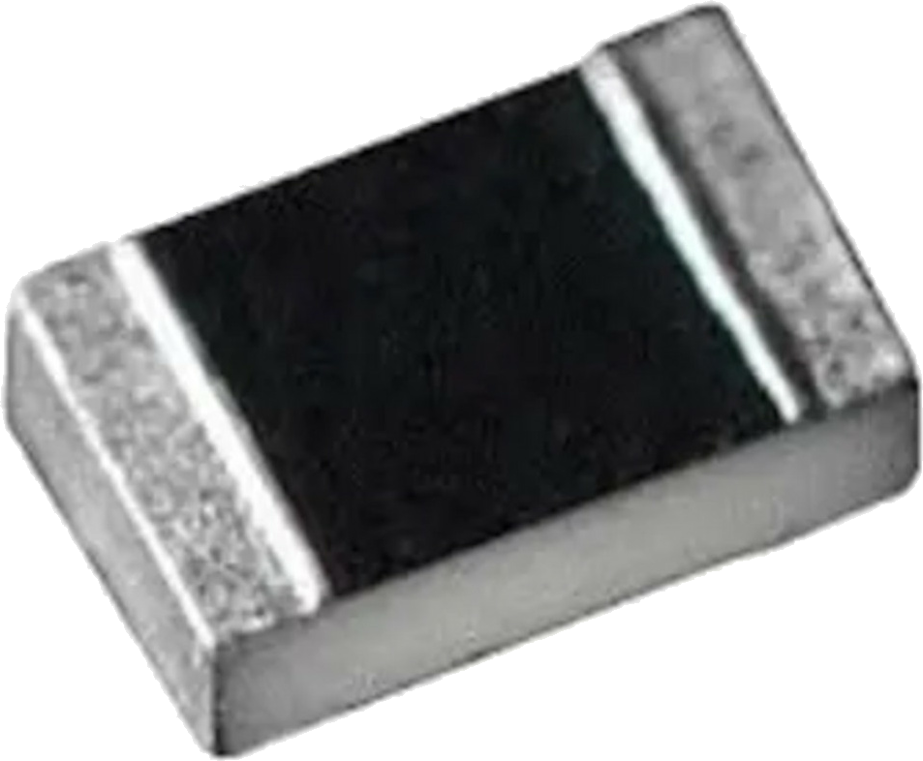
Componentes passivos
Resistores, capacitores e alguns indutores
Encapsulamento designado pela fração de polegada ou mm
0402 seria 0.04x0.02 in = 1.0x0.5 mm
01005 seria 0.016x0.008 in = 0.4x0.2 mm

Slide 6
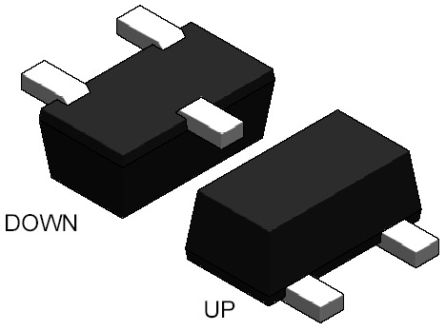
Small Outline package (SOP)
Encapsulamento popular, utilizado por vários tipos de componentes
O popular SOT-23, com multiplas variantes
TSOP e TSOT (Thin)
SOT-23

Slide 7
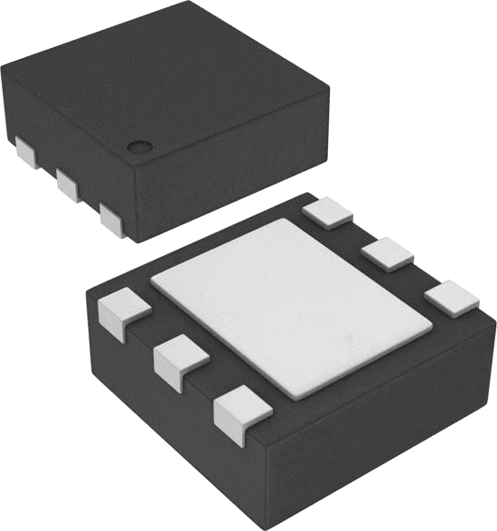
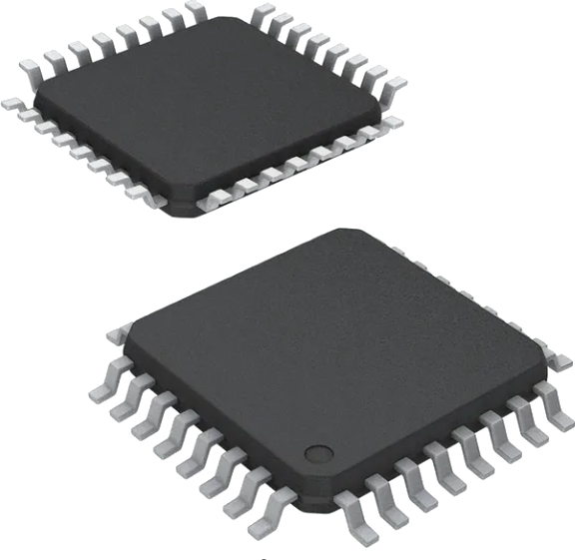
flat packages
Dois lados ou quatro: DFN (2) ou QFP (4)
Com ou sem pinos: QFP (com) ou QFN (sem)
Inúmeras variantes (tamanho, heat-sink...)
DFN-6 QFP-32

Slide 8
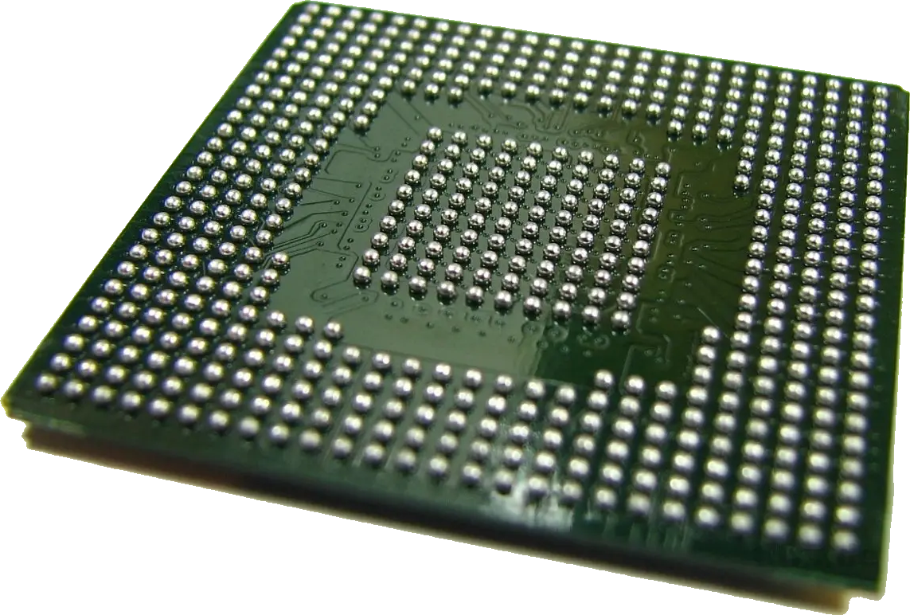
Ball grid array (BGA)
Esferas de solda prontas para solda
Maior densidade de pinos
Contraste com encapsulamentos de pinos sólidos
Complexa manutenção / retrabalho

Slide 9
Outros tipos
Land Grid Arrays (LGA, muito utilizados em CPUs modernas)
Pin Grid Arrays (PGA, muito utilizados em CPUs antigas)
Plastic-leaded chip carrier (PLCC)
Muitos outros...

Slide 10
Materiais para soldagem

Slide 11
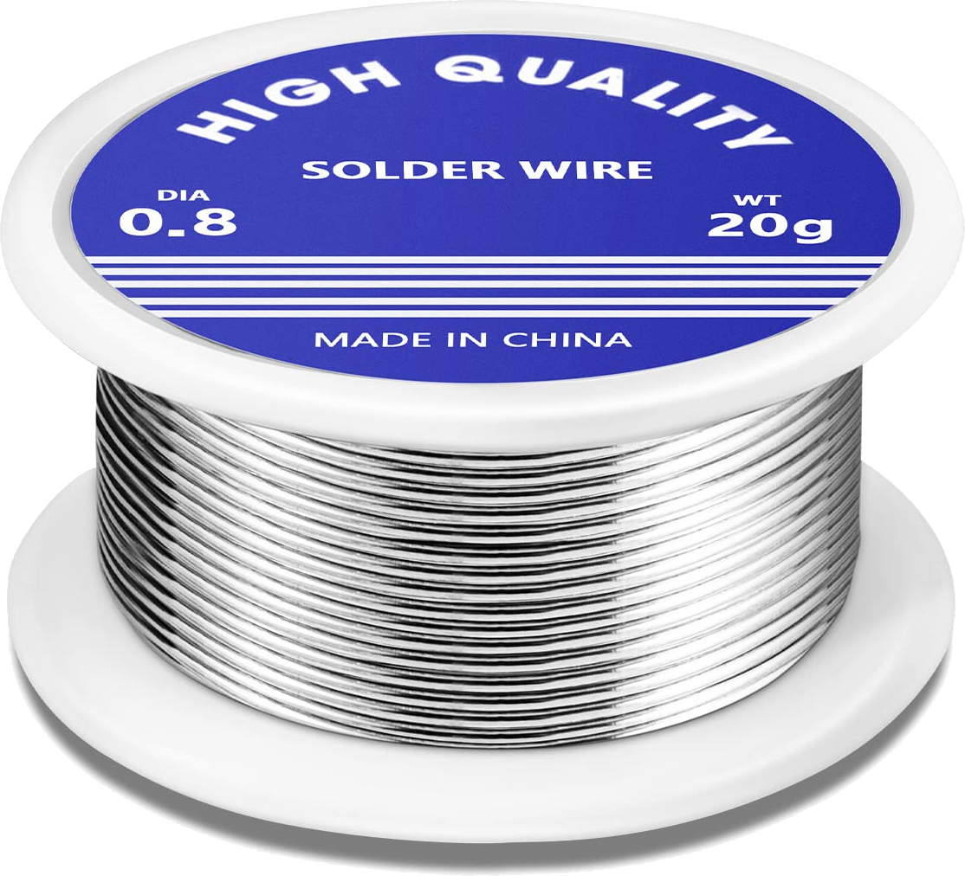
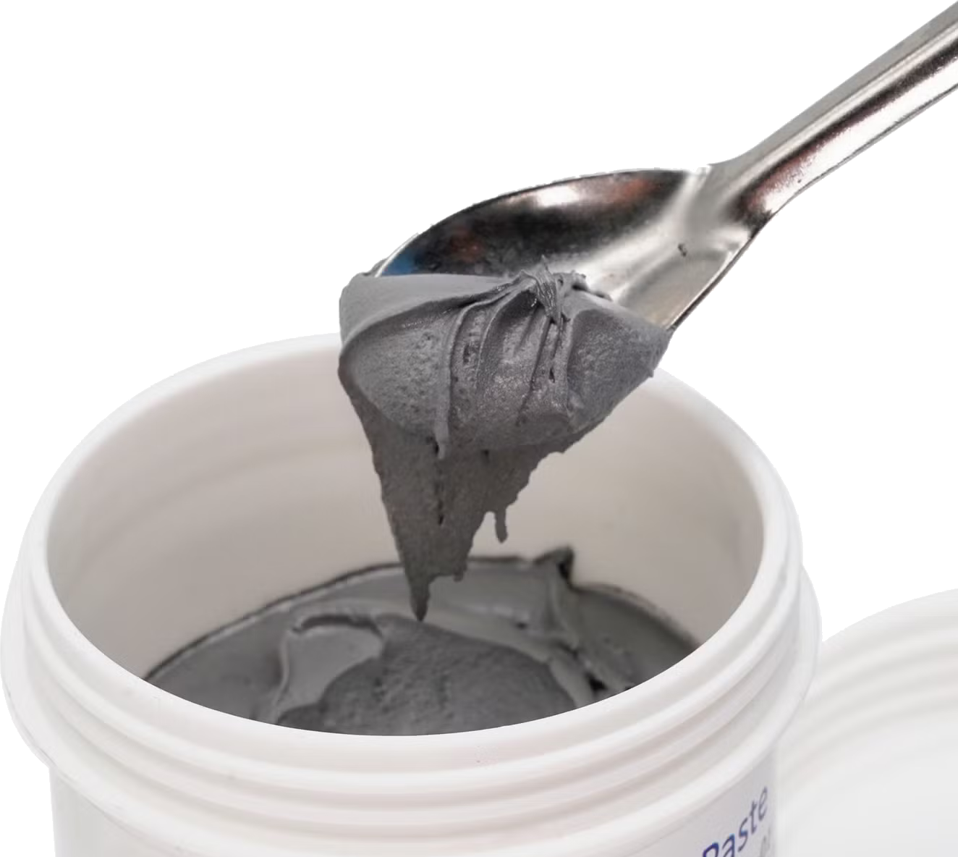
Solda (solder)
Mistura de estanho (Sn), chumbo (Pb) e fluxo de solda
Pode ou não haver fluxo (resina)
Pode ou não haver chumbo
Vários formatos, de filamento até pasta de solda (SMD)
É o material que forma as conexões elétricas

Slide 12
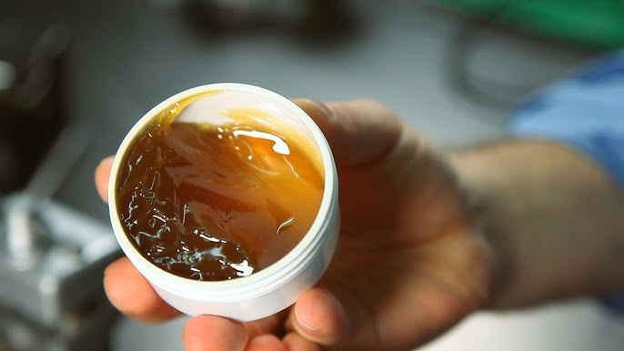
Fluxo de solda
Anti-oxidante, selando o ar e removendo metais oxidados
Aumenta a molhabilidade da solda
Facilita a movimentação da solda líquida
Pode também grudar o componente na placa
Clean vs No-clean (corrosivos)

Slide 13
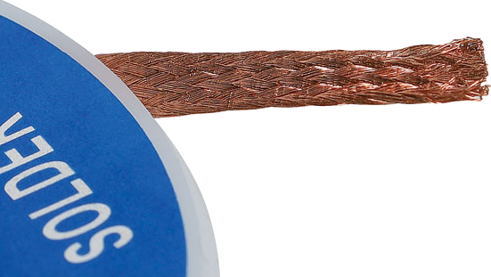
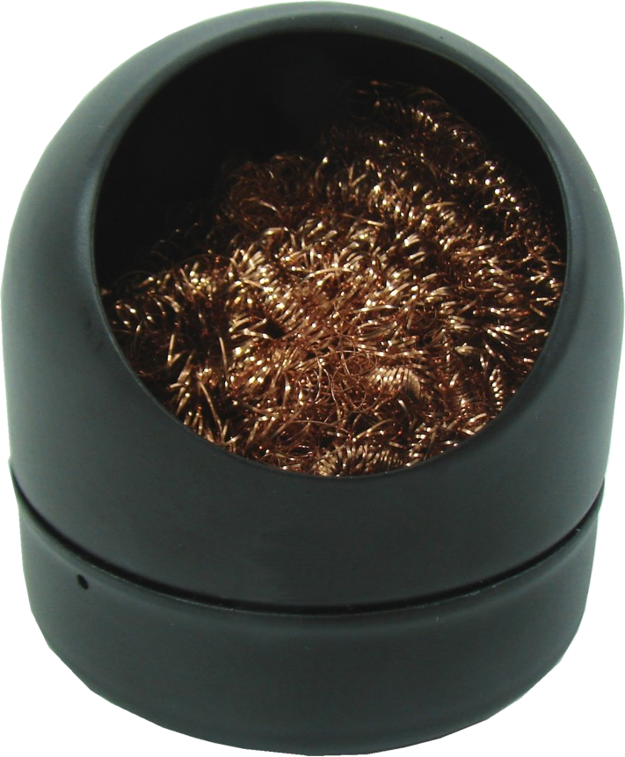
Malha de cobre
Utilizado para absorver solda
Muito útil na limpeza de pads e dessoldagem
Melhor utilizado em par com pinças
Utilizado também para limpeza do ferro de solda

Slide 14
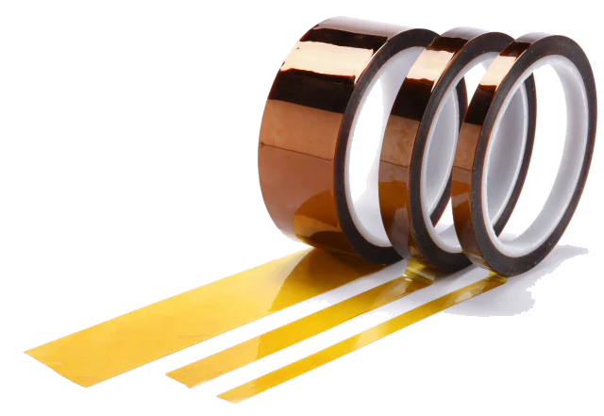
Fita kapton
Isolante térmico em fita
−269 to +400 °C
Muito útil para solda SMD com soprador de ar quente

Slide 15
Ferramentas para soldagem

Slide 16
Equipamentos básicos
Circulação ou filtragem do ar
Pinças e alicates
Terceira-mão
Sugador de solda

Slide 17
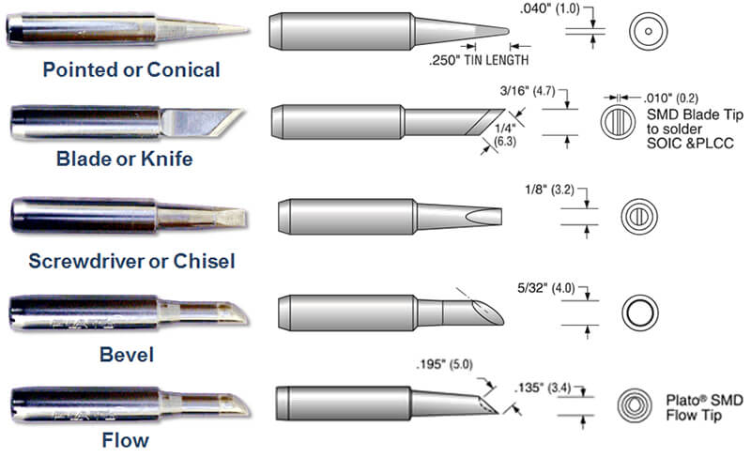
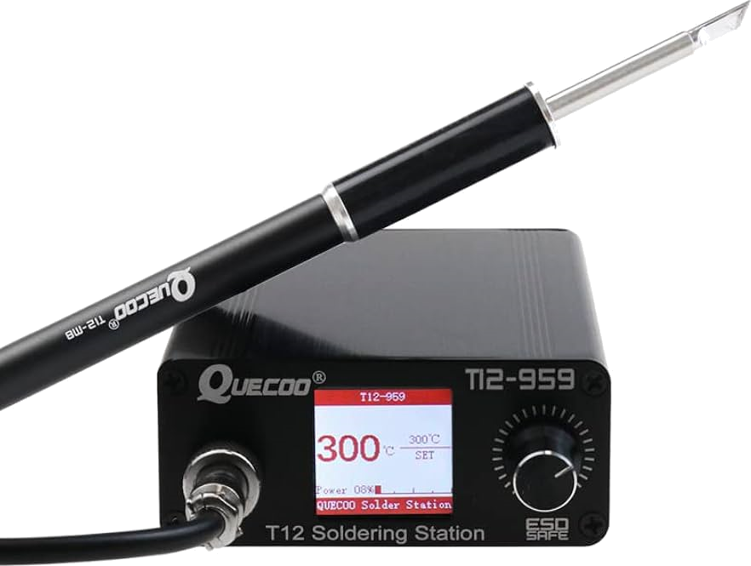
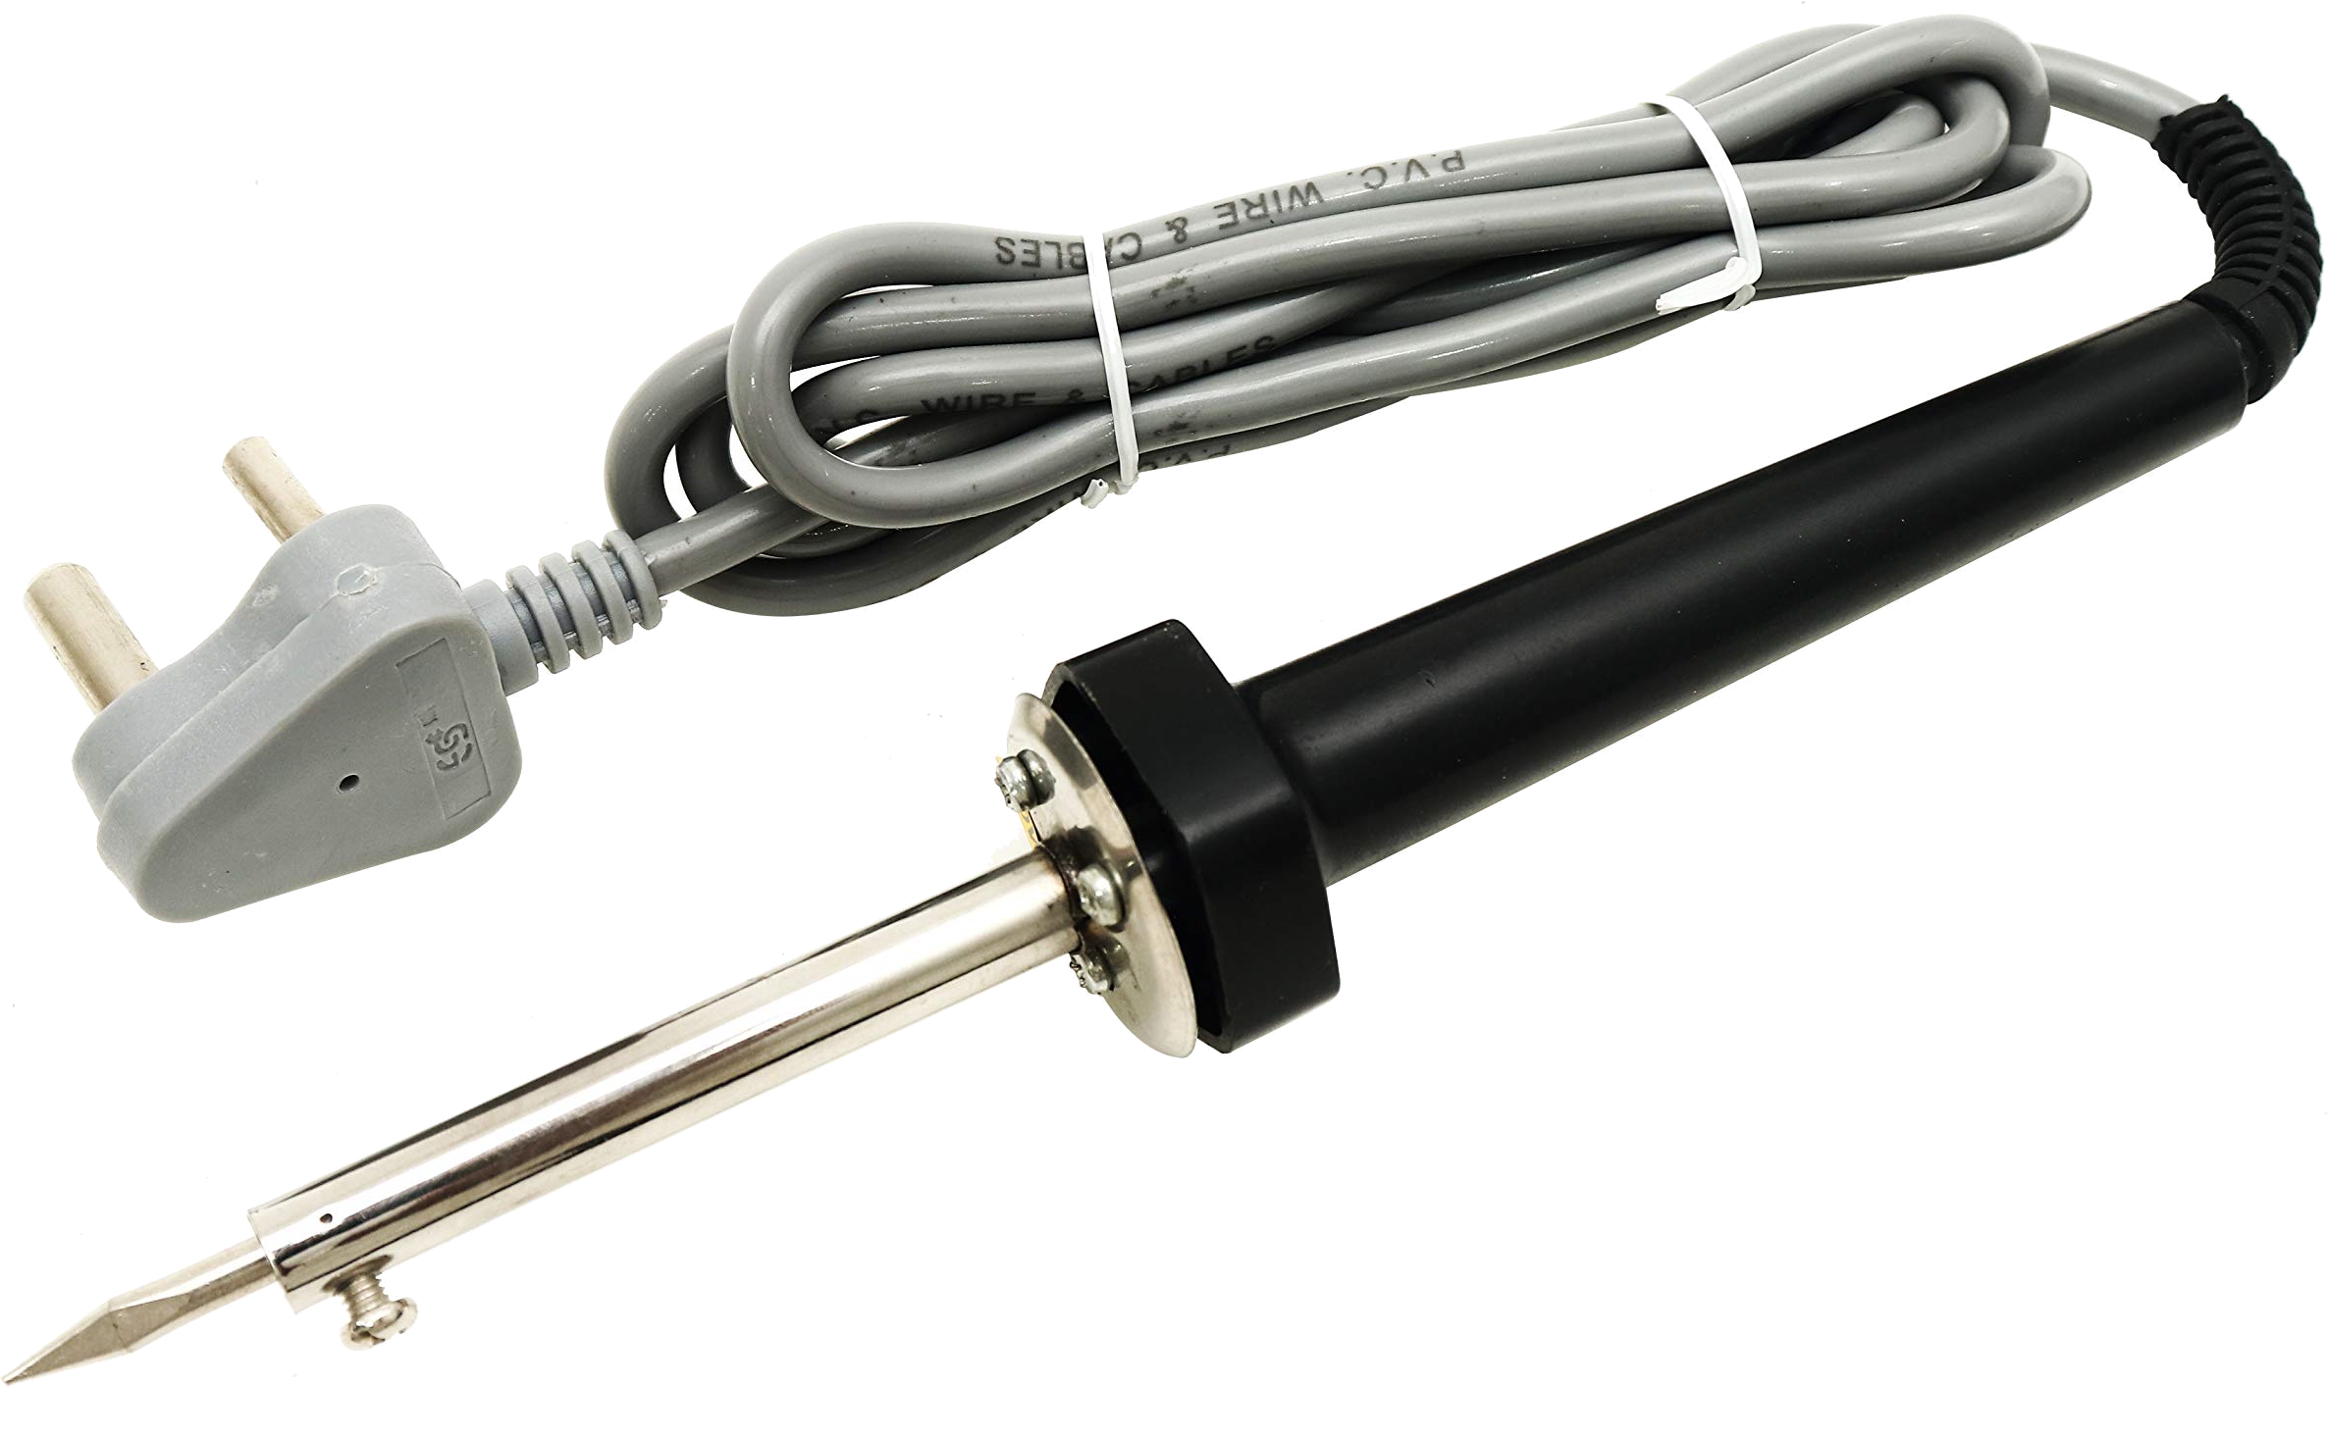
Ferro de solda
Esquenta a solda para fusão aos condutores
Ponta possui material resistente à corrosão
Diferentes tipos de pontas, podendo ser intercambiáveis
Sem ou com controle de temperatura

Slide 18
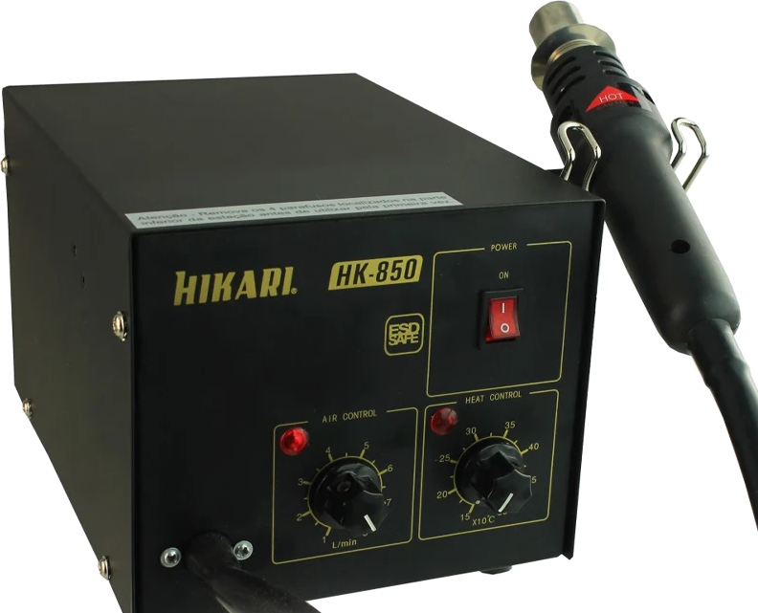
Estação de retrabalho
Esquenta a solda por sopro de ar quente
Esquenta toda a área contendo o componente
Utilizado em par com fita kapton
Mais perigoso quanto à danos ao componente e placas
Devem ser de temperatura regulada

Slide 19
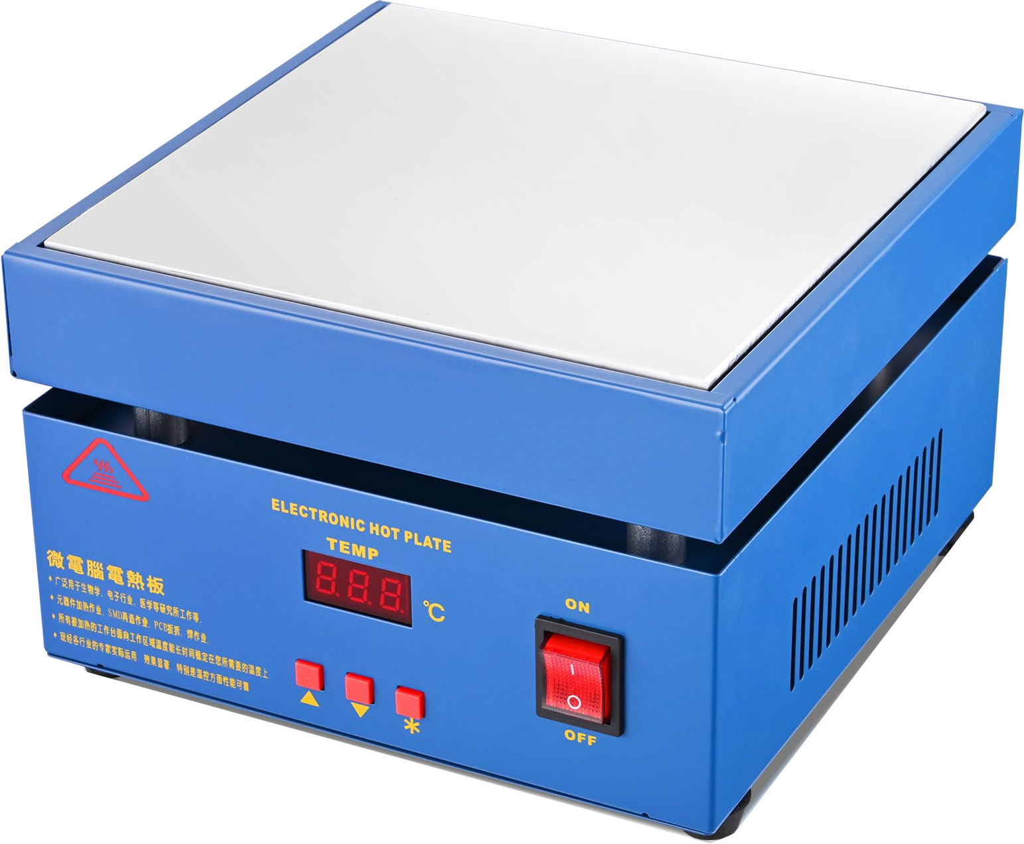
Estação de aquecimento
Esquenta a solda por condução
Esquenta toda a placa
Utilizado em par com pasta de solda
Mais fácil do que soldar a mão
Devem ser de temperatura regulada

Slide 20
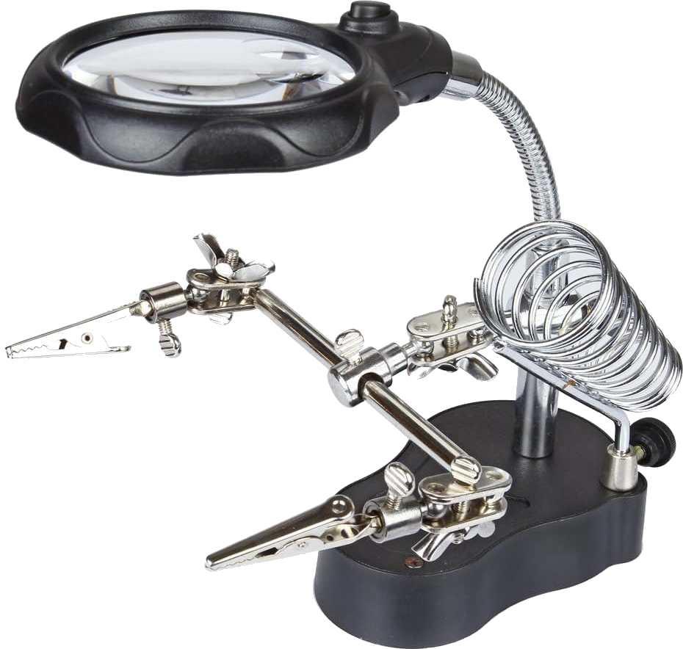
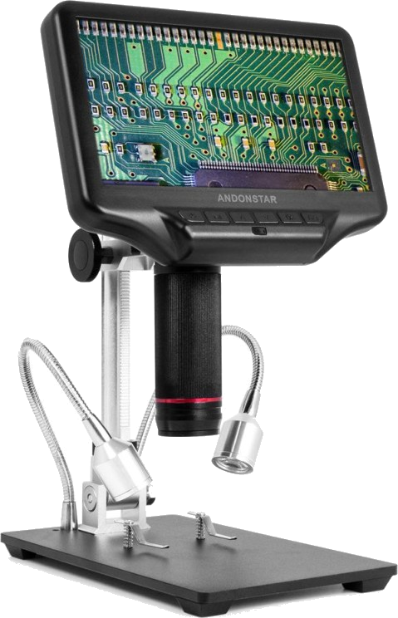
Ótica
Boa iluminação é imprescindível
Óculos de joalheiro
Lupas
Microscópios eletronicos
Microscópios óticos de 3 pontos

